Slide 1
Offb Teil 19 | Einführung zwei Babylons

Slide 2
Einführung in die Kapitel 17 und 18
Kapitel 17:
Der Fall des religiösen Babylons |
Die falsche Braut – das von Gott abgefallene Glaubens-System
Kapitel 18:
Der Fall des politischen Babylons und dessen Wirtschaftssystem

Slide 3
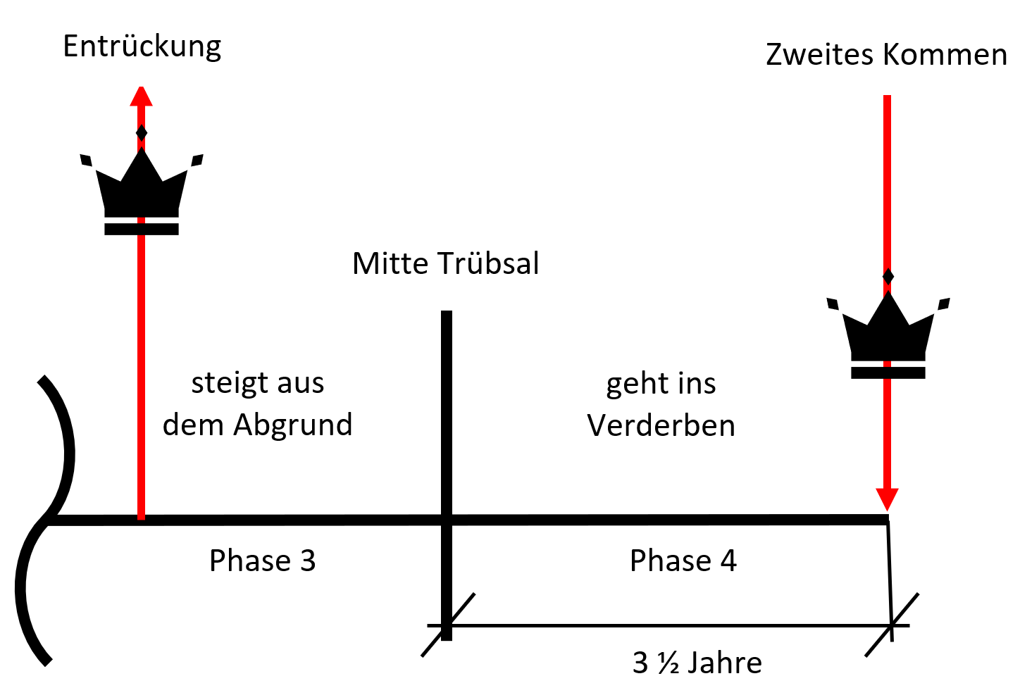
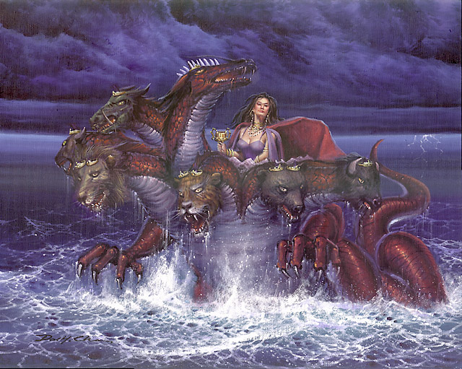
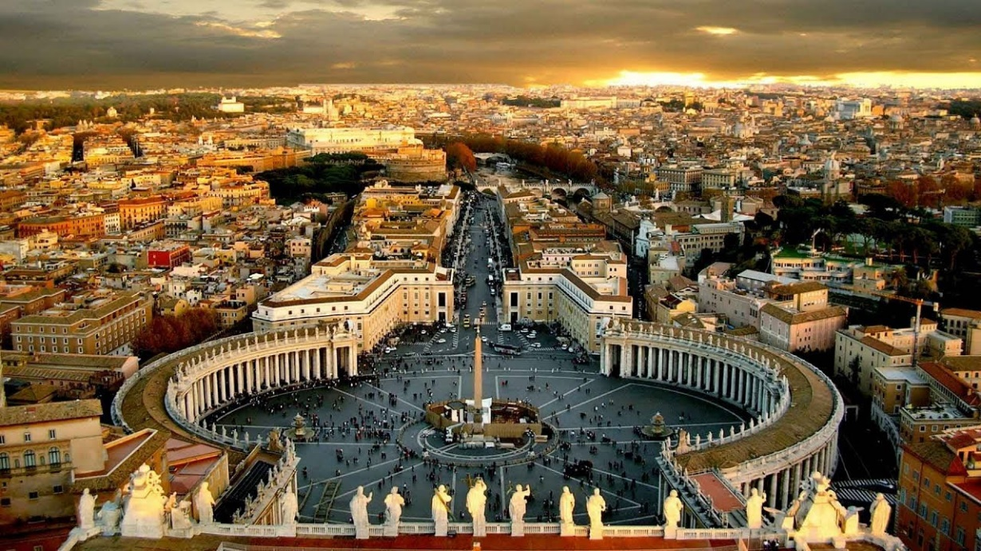
Grosse Hure Babylon
Reitend auf dem Tier
Tierreligion
Grosse Stadt Babylon

Slide 4
Babylon – das antigöttliches System Satans |
Inbegriff des Okkulten, Bösen und Gottlosen
Der Name Babylon zieht sich wie ein roter Faden durch die Bibel:
Von Gen 10 bis hin zu Offb 19. Die Stadt Babylon ist das Gegenstück
zu Jerusalem, der Stadt des Königs Gottes, und gilt seit seinen
nachsintflutlichen Anfängen als Wiege des Götzendienstes und
ist der Inbegriff des Okkulten und Gottfernen.

Slide 5
Babylon – das antigöttliches System Satans |
Inbegriff des Okkulten, Bösen und Gottlosen
Noah → Ham → Kush → Nimrod (ca. 2300 v.Chr.)
"Und Kusch zeugte Nimrod; der war der erste Gewaltige auf
der Erde. 9 Er war ein gewaltiger Jäger vor dem HERRN;
darum sagt man: Wie Nimrod, ein gewaltiger Jäger vor dem
HERRN! 10 Und der Anfang seines Königreiches war Babel
und Erech und Akkad und Kalne im Land Schinar." (Gen 10,8-10)

Slide 6
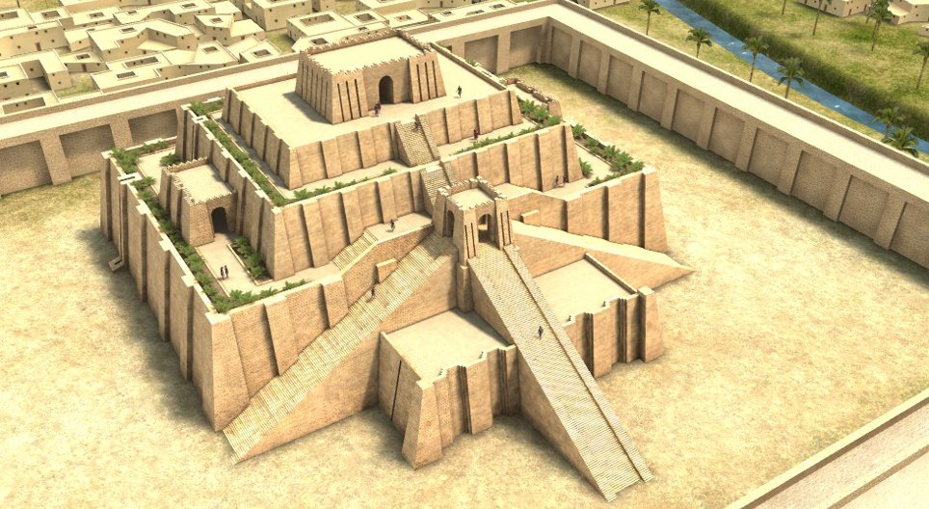

Slide 7
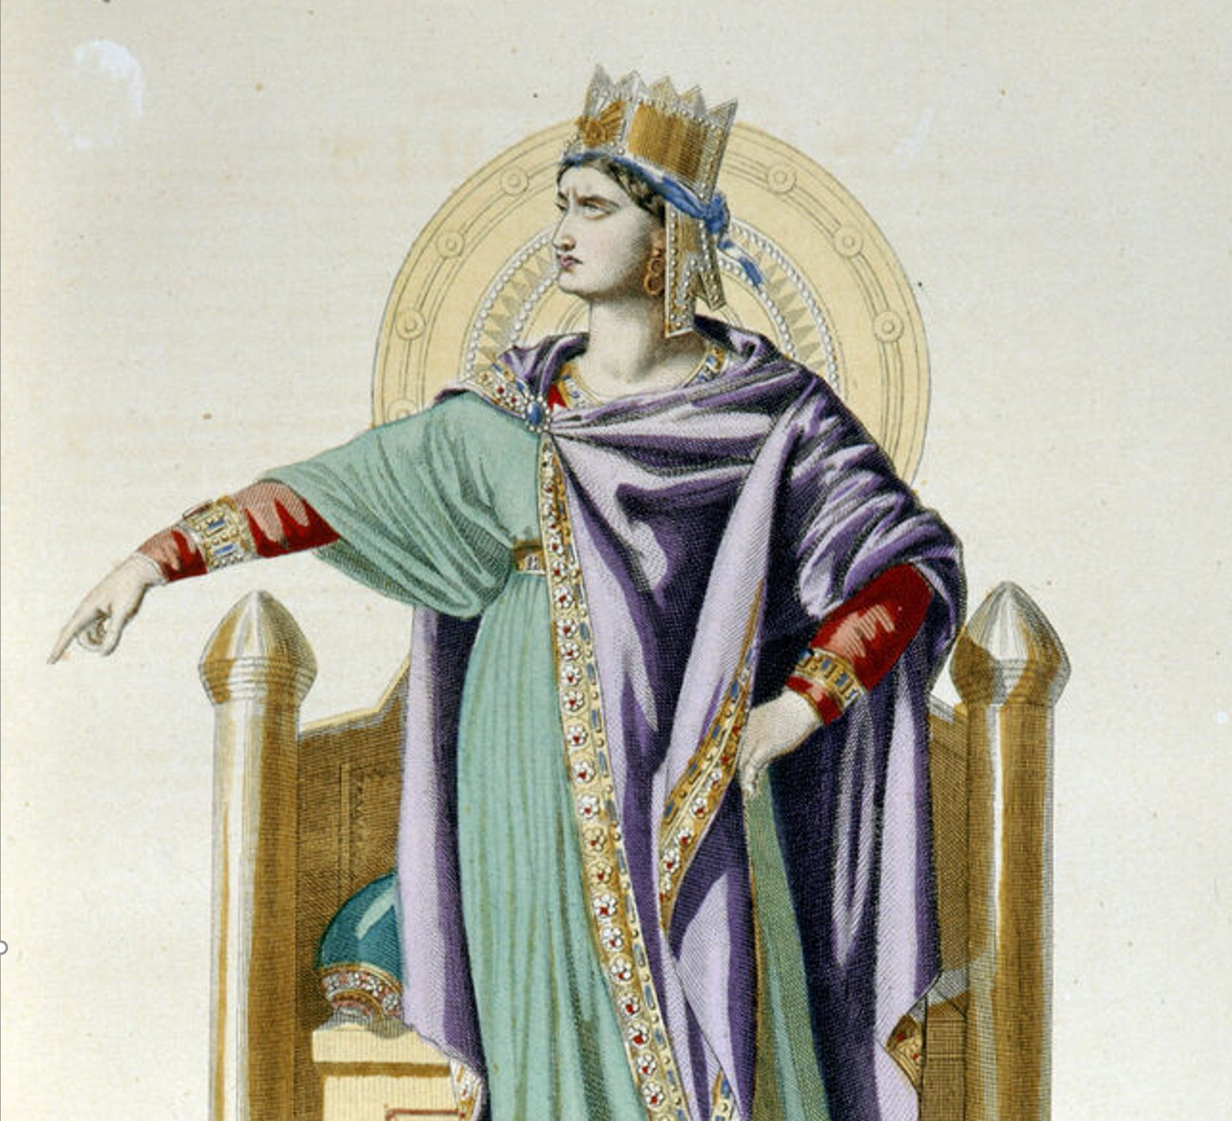

Slide 8
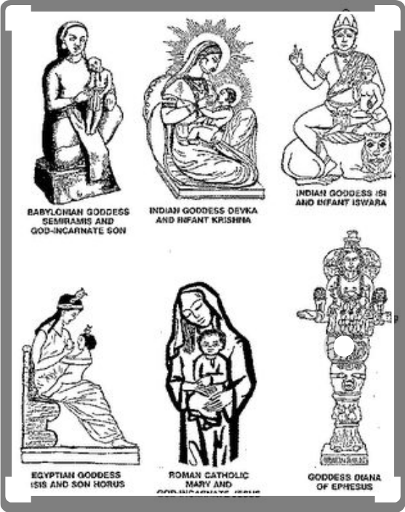

Slide 9
Politisches und religiöses Babylon
Zeitalter
der Nationen
Nimrod
ca. 2300 v.Chr.
Nebukadnezar
609 v.Chr.
Tier aus dem Meer
(Endzeitherrscher)

Slide 10
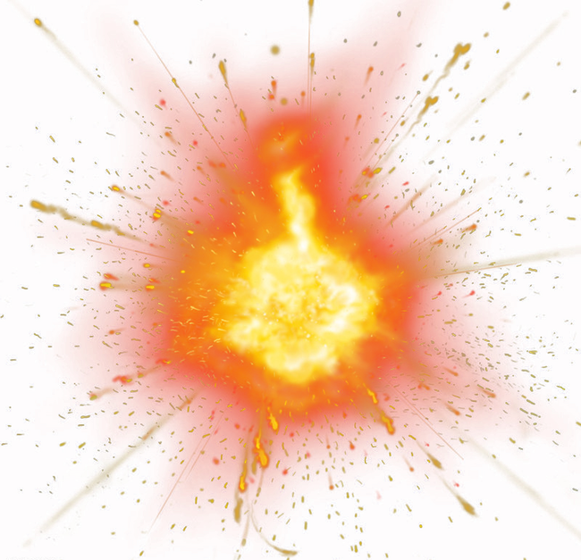
Politisches und religiöses Babylon
Zeitalter
der Nationen
Nimrod
ca. 2300 v.Chr.
Nebukadnezar
609 v.Chr.
Tier aus dem Meer
(Endzeitherrscher)

Slide 11
Vier Frauen in der Offenbarung
1. Das Weib Isebel | 2,18-29
"Aber ich habe gegen dich, dass du das Weib Isebel gewähren lässt, die
sich eine Prophetin nennt und meine Knechte lehrt und verführt, Unzucht
zu treiben und Götzenopfer zu essen. 21 Und ich gab ihr Zeit, damit sie
Buße tut, und sie will nicht Buße tun von ihrer Unzucht. 22 Siehe, ich
werfe sie aufs Bett und die, welche Ehebruch mit ihr treiben, in große
Bedrängnis, wenn sie nicht Buße tun von ihren Werken. 23 Und ihre
Kinder werde ich mit dem Tod töten, und alle Gemeinden werden
erkennen, dass ich es bin, der Nieren und Herzen erforscht;
und ich werde euch einem jeden nach euren Werken geben."
(2,20-23)

Slide 12
Vier Frauen in der Offenbarung
1. Das Weib Isebel | 2,18-29
"Und ich gab ihr Zeit, damit sie Buße tut, und sie will nicht Buße
tun von ihrer Unzucht. 22 Siehe, ich werfe sie aufs Bett und die,
welche Ehebruch mit ihr treiben, in große Bedrängnis, wenn sie
nicht Buße tun von ihren Werken. 23 Und ihre Kinder werde ich
mit dem Tod töten, und alle Gemeinden werden erkennen, dass
ich es bin, der Nieren und Herzen erforscht; und ich werde euch
einem jeden nach euren Werken geben." (2,21-23)

Slide 13
Vier Frauen in der Offenbarung
2. Die mit der Sonne bekleidete Frau| 12,1-17
"Und ein großes Zeichen erschien im Himmel: Eine Frau,
bekleidet mit der Sonne, und der Mond ⟨war⟩ unter ihren
Füßen und auf ihrem Haupt ein Kranz von zwölf Sternen.
2 Und sie ist schwanger und schreit in Geburtswehen und
in Schmerzen ⟨und soll⟩ gebären." (12,1-2)

Slide 14
Vier Frauen in der Offenbarung
3. Die grosse Hure Babylon| 17,1-18
"Und es kam einer von den sieben Engeln, welche die sieben
Schalen hatten, und redete mit mir und sprach: Komm her!
Ich will dir das Gericht über die große Hure zeigen, die an vielen
Wassern sitzt, 2 mit der die Könige der Erde Unzucht getrieben
haben; und die Bewohner der Erde sind trunken geworden
von dem Wein ihrer Unzucht. 3 Und er führte mich im Geist
hinweg in eine Wüste; und ich sah eine Frau auf einem
scharlachroten Tier sitzen, das voller Lästernamen war und
sieben Köpfe und zehn Hörner hatte. …

Slide 15
Vier Frauen in der Offenbarung
3. Die grosse Hure Babylon| 17,1-18
"… Und die Frau war bekleidet mit Purpur und Scharlach und
übergoldet mit Gold und Edelgestein und Perlen, und sie hatte
einen goldenen Becher in ihrer Hand, voller Gräuel und Unreinheit
ihrer Unzucht; 5 und sie hatte an ihrer Stirn einen Namen
geschrieben, ein Geheimnis: Babylon, die Große, die Mutter der
Huren und der Gräuel der Erde. 6 Und ich sah die Frau trunken vom
Blut der Heiligen und vom Blut der Zeugen Jesu. Und ich wunderte
mich, als ich sie sah, mit großer Verwunderung." (17,1-6)

Slide 16
Vier Frauen in der Offenbarung
4. Die Braut und Frau des Herrn Jesus| 19,6-9; 21,9-22,5
"Und ich hörte ⟨etwas⟩ wie eine Stimme einer großen Volksmenge
und wie ein Rauschen vieler Wasser und wie ein Rollen starker
Donner, die sprachen: Halleluja! Denn der Herr, unser Gott, der
Allmächtige, hat die Herrschaft angetreten. 7 Lasst uns fröhlich
sein und jubeln und ihm die Ehre geben; denn die Hochzeit des
Lammes ist gekommen, und seine Frau hat sich bereitgemacht.
8 Und ihr wurde gegeben, dass sie sich kleidete in feine
Leinwand, glänzend, rein; denn die feine Leinwand sind die
gerechten Taten der Heiligen. …

Slide 17
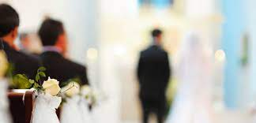
Vier Frauen in der Offenbarung
4. Die Braut und Frau des Herrn Jesus| 19,6-9; 21,9-22,5
"… Und er spricht zu mir: Schreibe: Glückselig, die eingeladen
sind zum Hochzeitsmahl des Lammes! Und er spricht zu mir: Dies
sind die wahrhaftigen Worte Gottes." (19,6-9)

Slide 18
Offb Teil 19 | Einführung zwei Babylons

